Slide 1
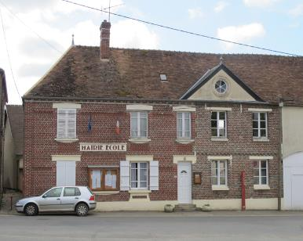
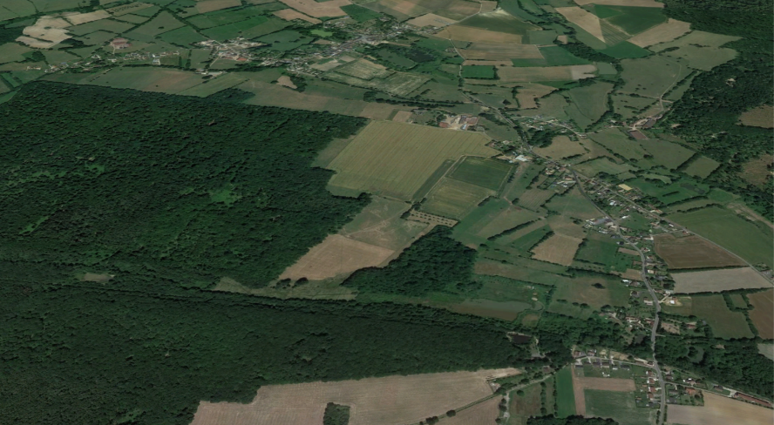

5 Détails des comptages et mesures des vitesses
Commune de Blacourt
Diagnostic de sécurité et de circulation dans la traversée de Blacourt et de La Haute Rue
19 Avril 2020

Slide 2
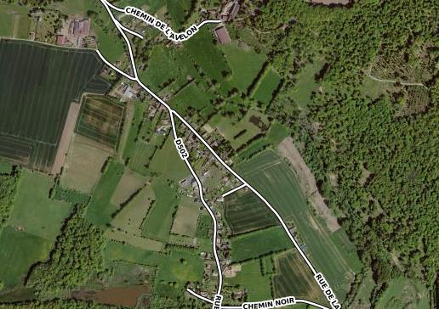
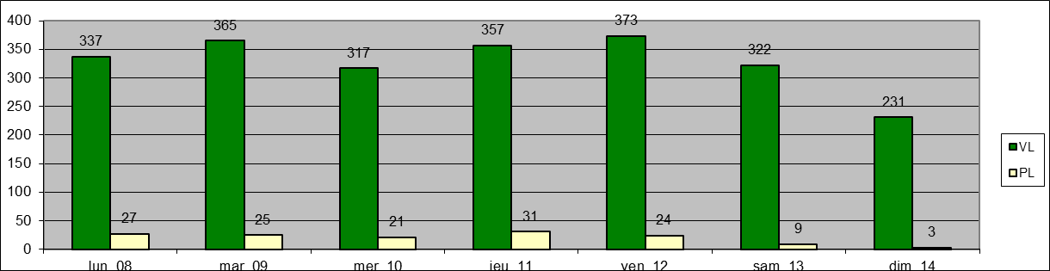
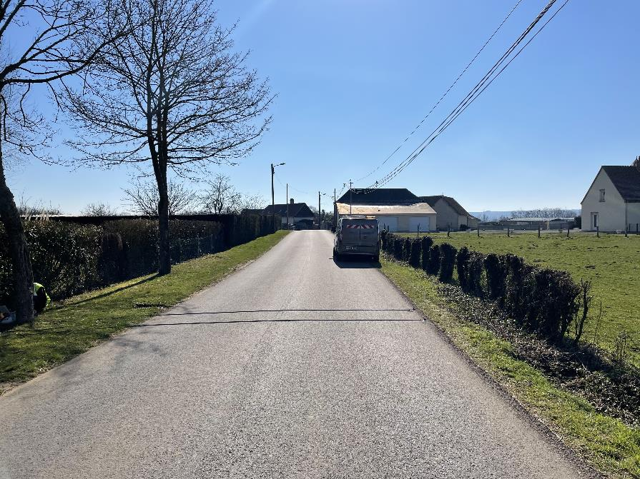
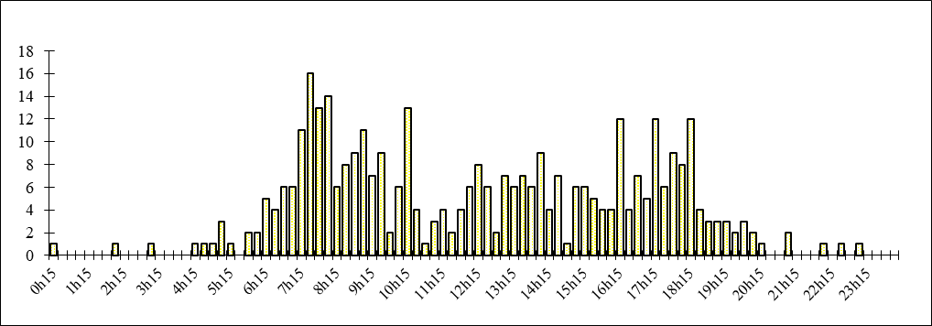
Rue du Pont Fleury – Vers Les Landrons
Jour le plus chargé de la semaine: Vendredi 12 Mars
Le graphe du haut montre le trafic journalier des véhicules légers (en vert) et des véhicules lourds (en jaune), ici nous avons 7% de PL.
Le tableau montre les vitesses pratiquées chaque jour, par tranches de vitesses de 10 km/h où chaque ligne représente une journée. La colonne 60 concerne les usagers circulant entre 50 et 60 km/h. On relève ici 75% d’excès de vitesse jusqu’à 90km/h.
Le graphe du bas montre les débits par quart d’heure, tout au long de la journée. On observe un pic de trafic à l’heure du pointe du matin.
67 km/h

Slide 3
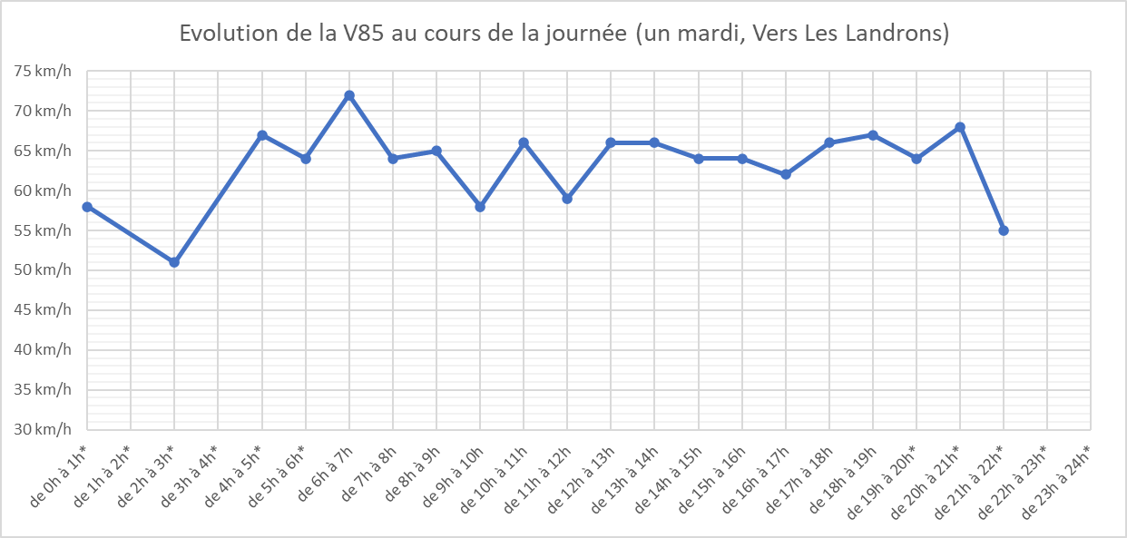
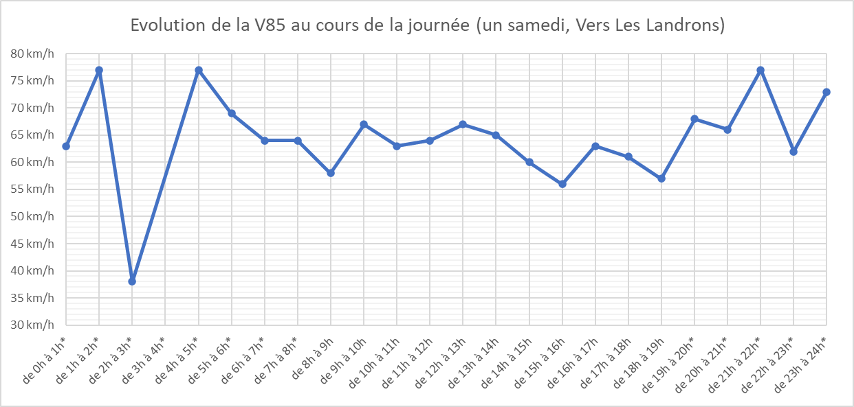
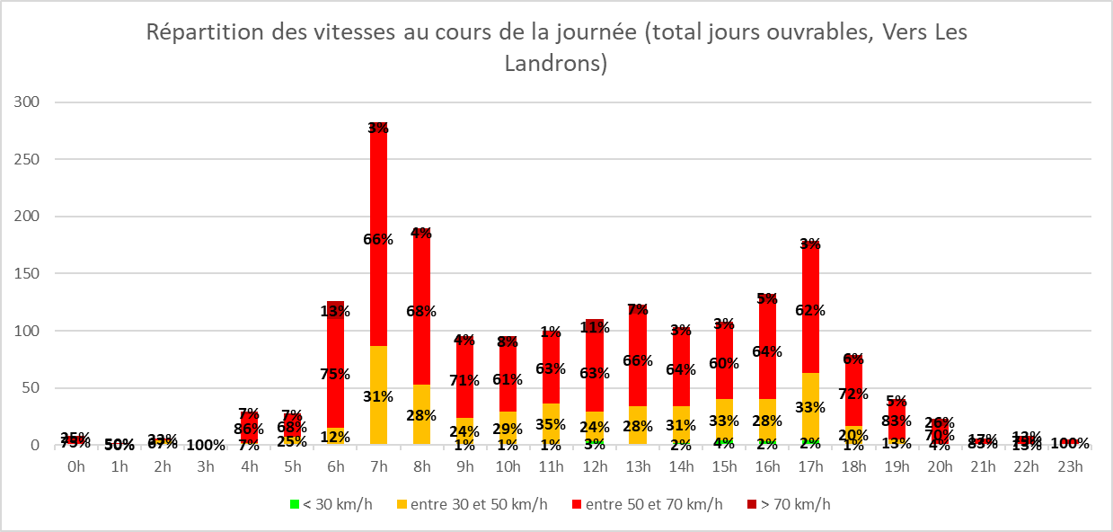
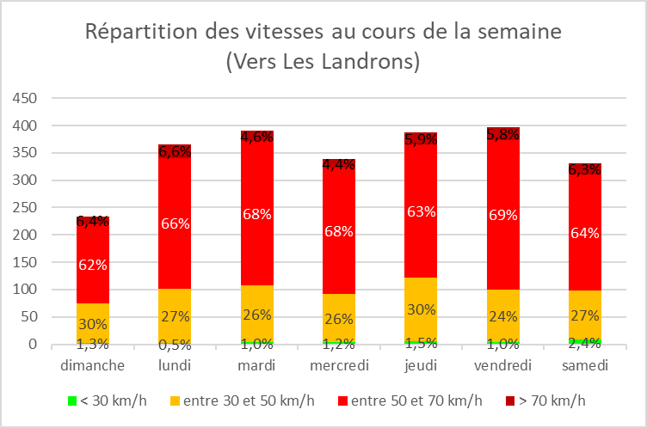
Evolution des vitesses tout au long de la journée et de la nuit
Pendant les journées de semaine, la vitesse est globalement élevée avec une V85 toujours au-dessus de 50km/h. La vitesse est plus élevée le week-end avec une V85 jusqu’à 77km/h.

Slide 4
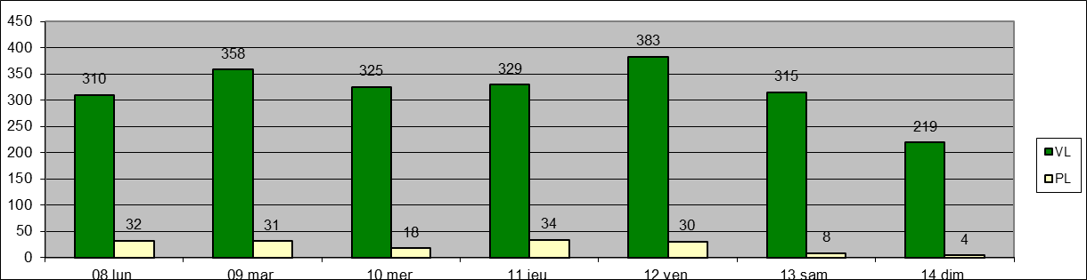
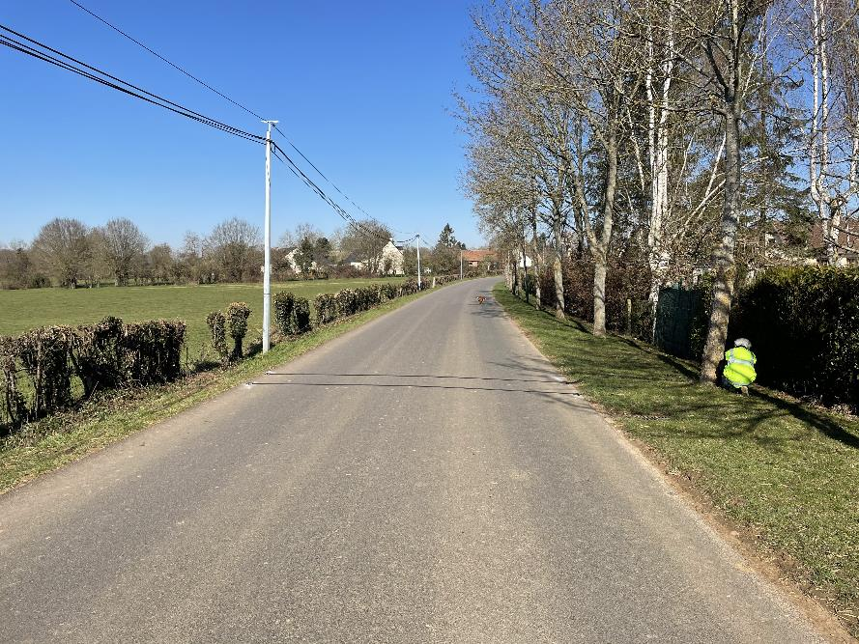
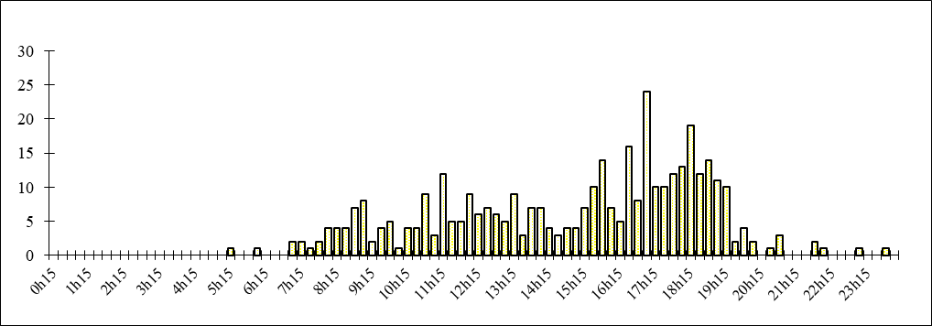
Rue du Pont Fleury – Vers Blacourt
VL 17h45
Jour le plus chargé de la semaine: Vendredi 12 Mars
Ici nous avons 8% de PL.
On relève également dans ce sens une limitation de vitesse peu respectée avec 75% d’excès de vitesse et un passage à 110km/h.
On retrouve un pic de trafic plus marqué à l’heure du pointe du soir.
67 km/h

Slide 5
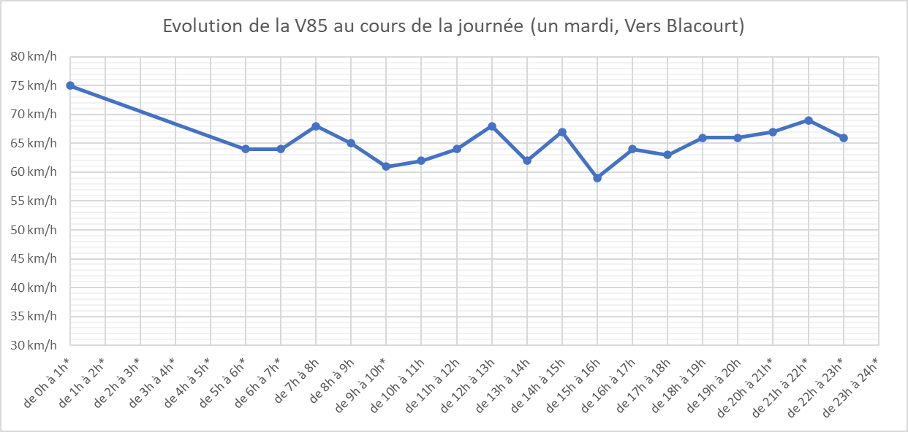
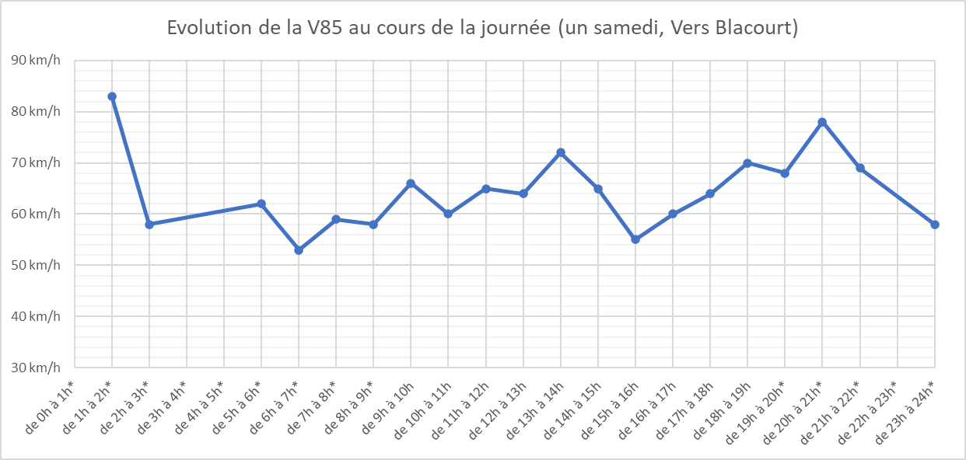
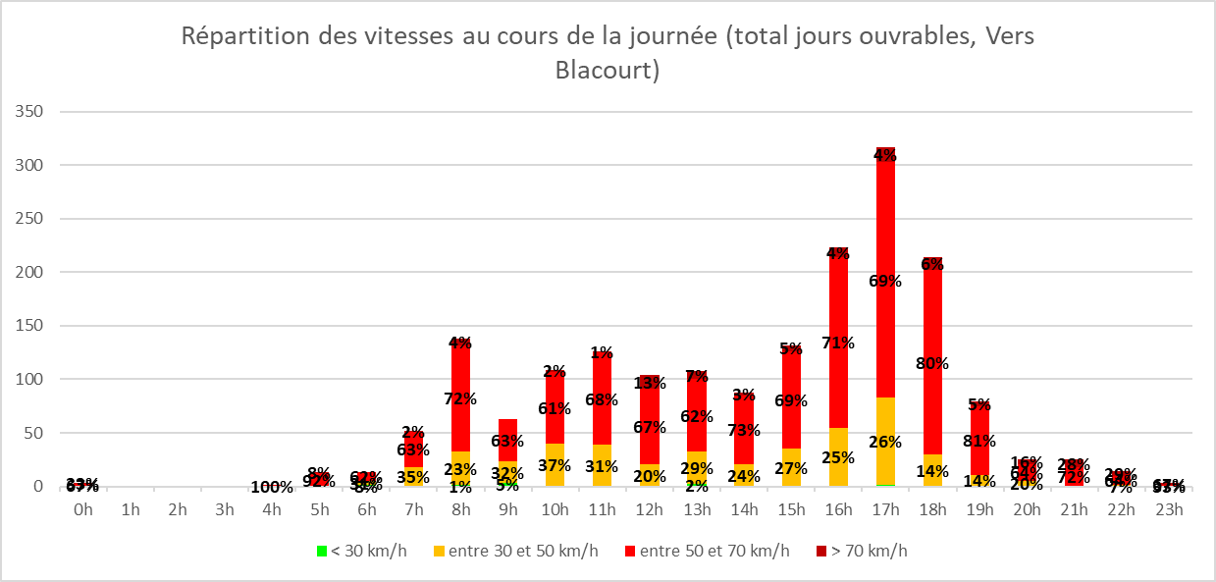
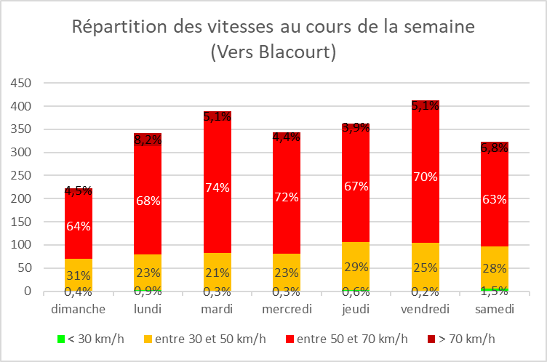
Evolution des vitesses tout au long de la journée et de la nuit
Dans ce sens en semaine nous avons le même type de profil, en revanche le week-end les vitesses sont plus stables et légèrement moins élevées, même si elles restent au- dessus de la limitation à 50km/h.

Slide 6
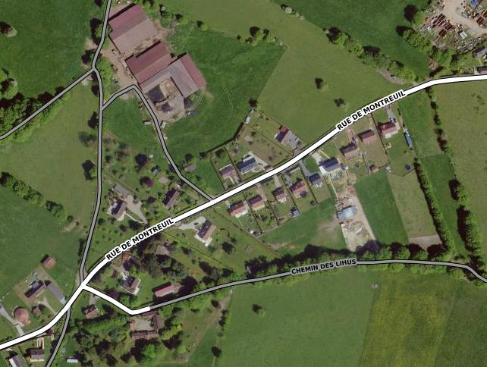
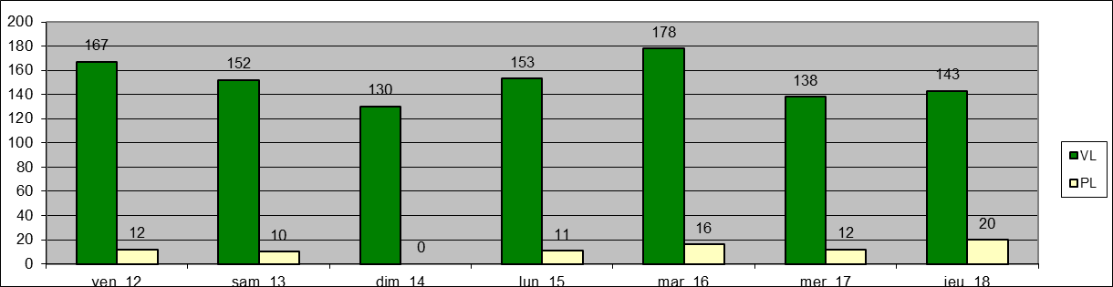
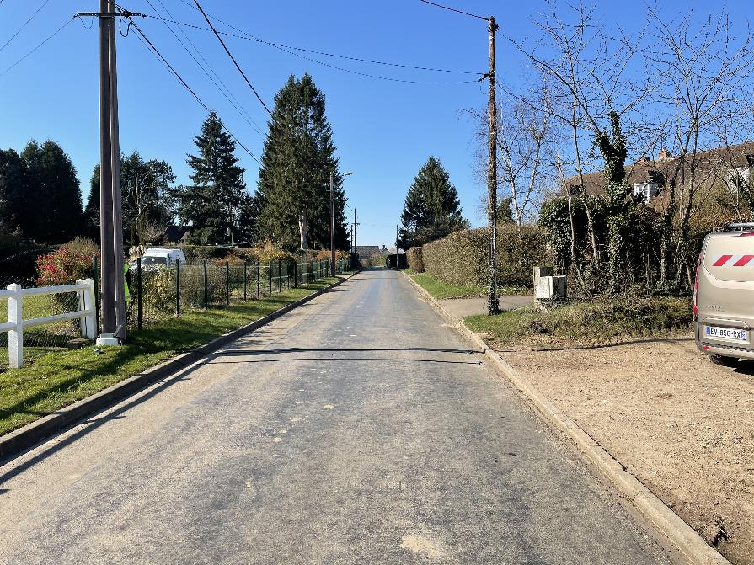
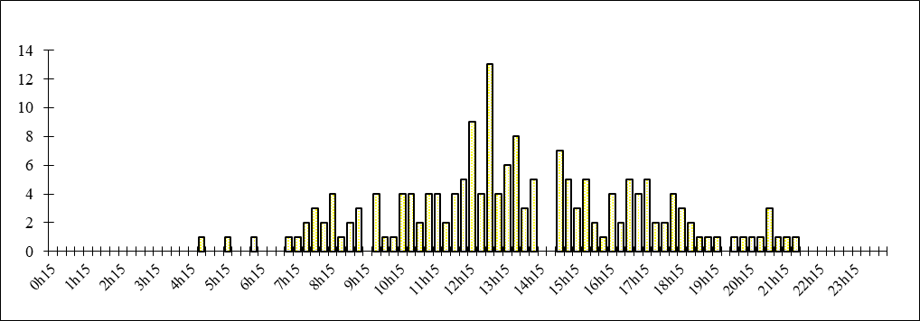
Rue de Montreuil – Vers Montreuil
Jour le plus chargé de la semaine: Mardi 16 Mars
La proportion de PL est de 6%.
On relève dans ce sens une limitation de vitesse peu respectée avec 45% d’excès de vitesse et un passage à 100km/h.
On note un pic de trafic plus marqué le midi.
60 km/h

Slide 7
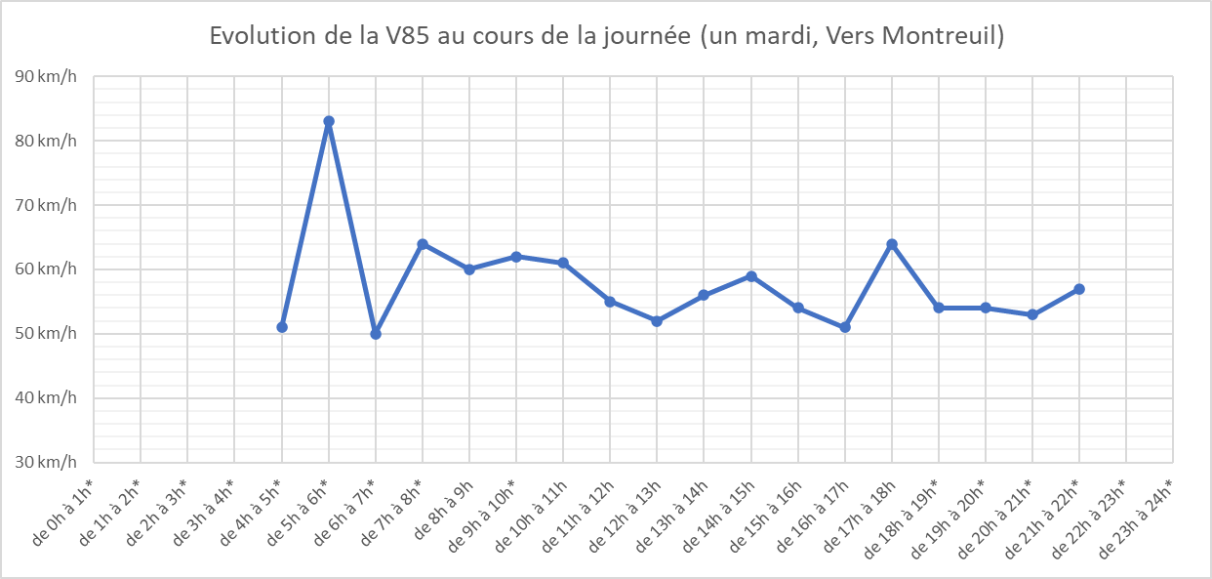
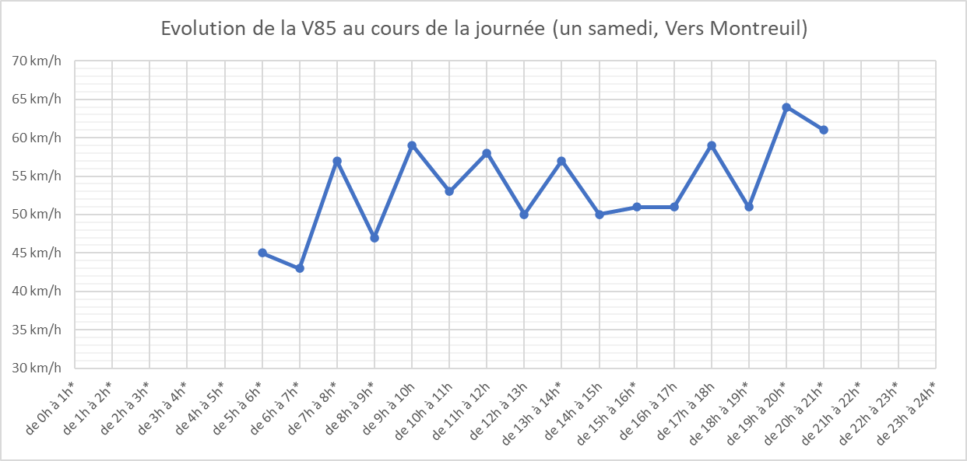
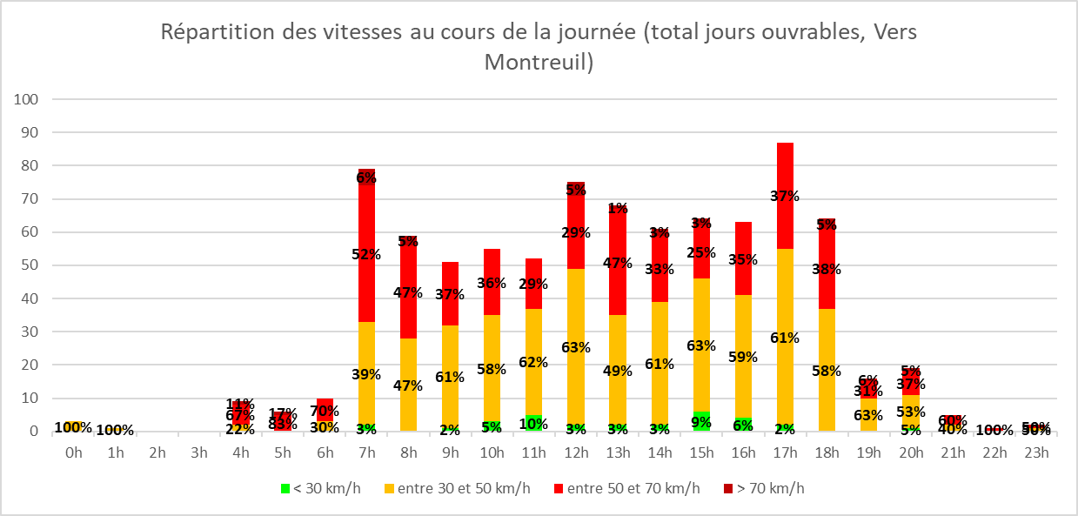
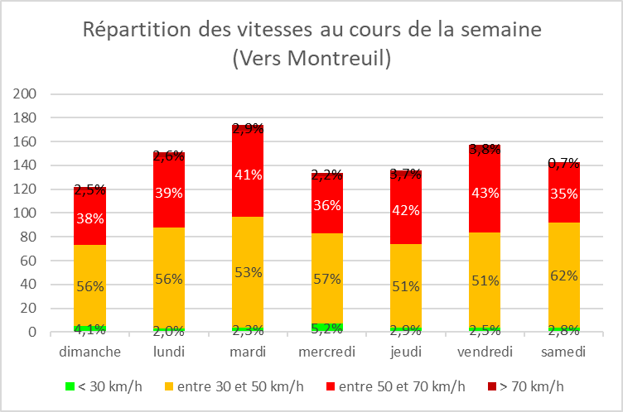
Evolution des vitesses tout au long de la journée et de la nuit
Pendant les journées de semaine, la V85 est comprise entre 50 et 62km/h, elle est plus élevée la nuit avec un pic à 82km/h. La vitesse le week-end oscille entre 43km/h et 64km/h.

Slide 8
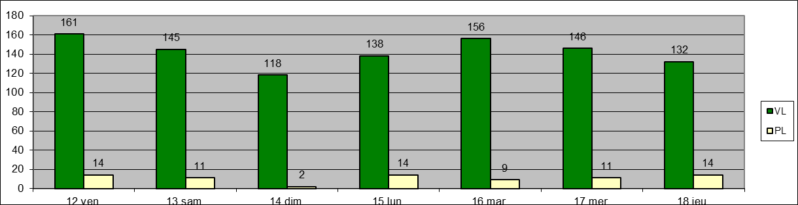
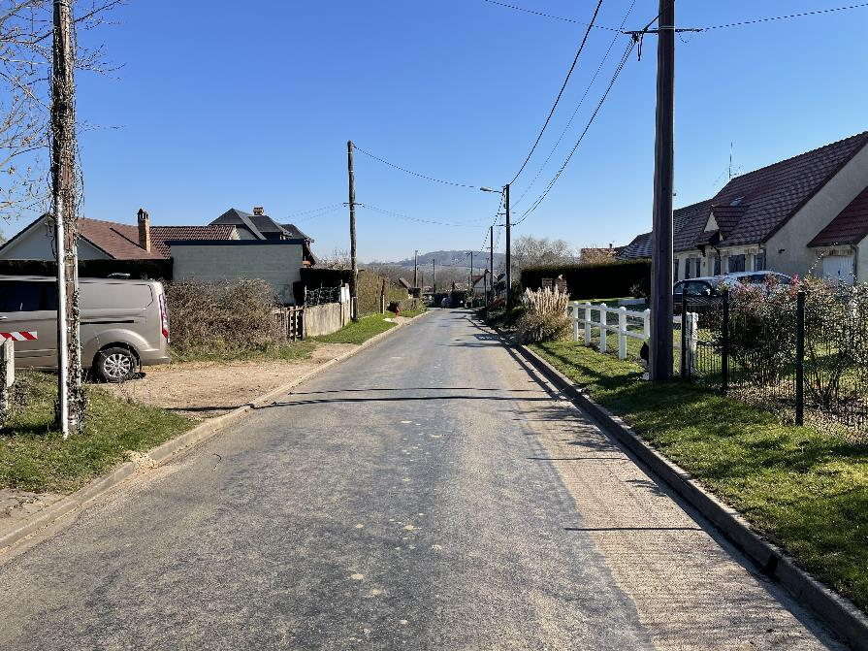
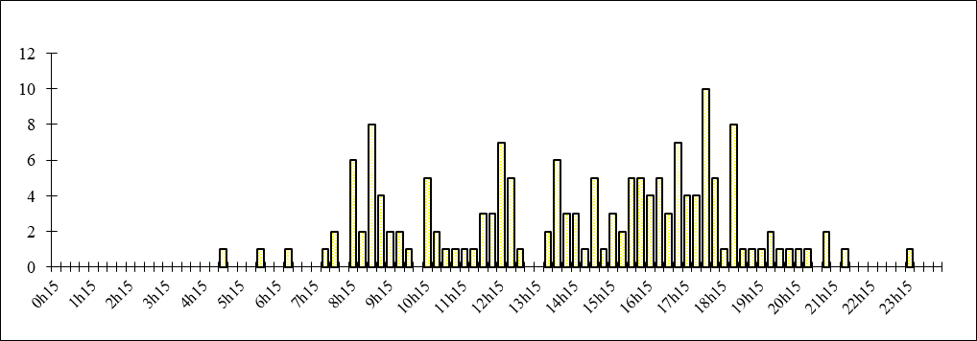
Rue de Montreuil – Vers Blacourt
Jour le plus chargé de la semaine: Vendredi 12 Mars
Nous avons ici 7% de PL.
Dans ce sens la limitation de vitesse est légèrement plus respectée avec 33% d’excès de vitesse et un passage à 90km/h.
On observe un pic de trafic plus marqué aux heures de pointe du matin et du soir.
57 km/h

Slide 9
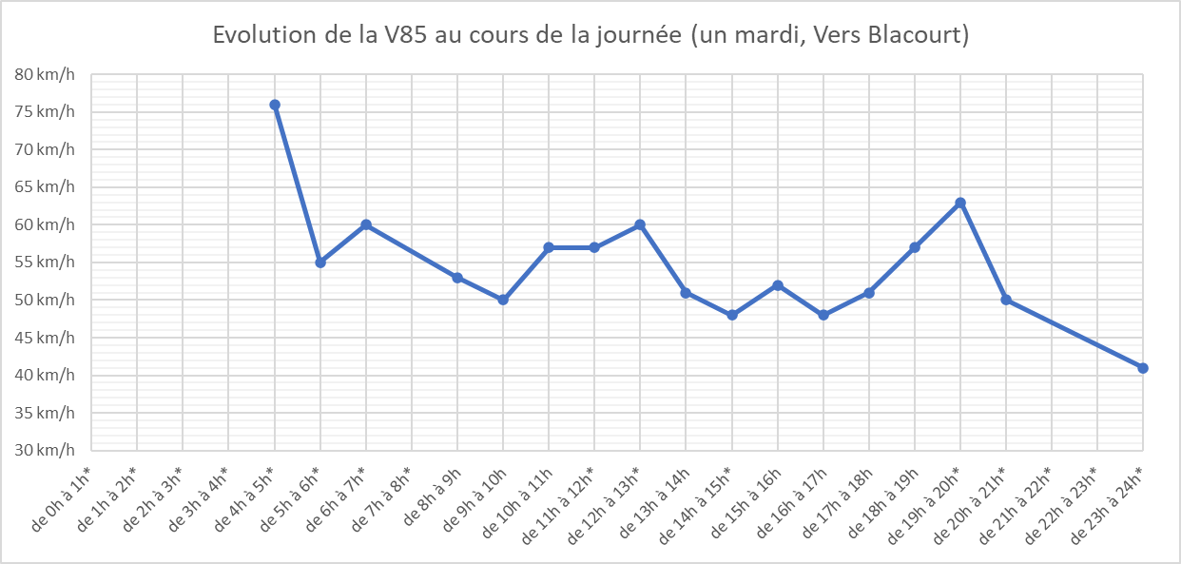
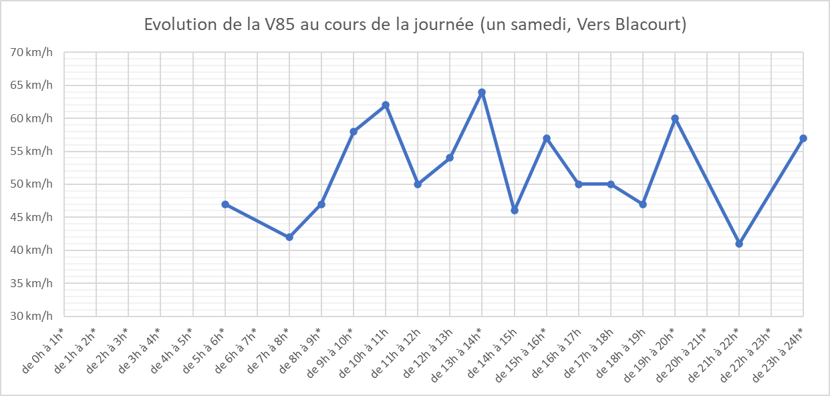
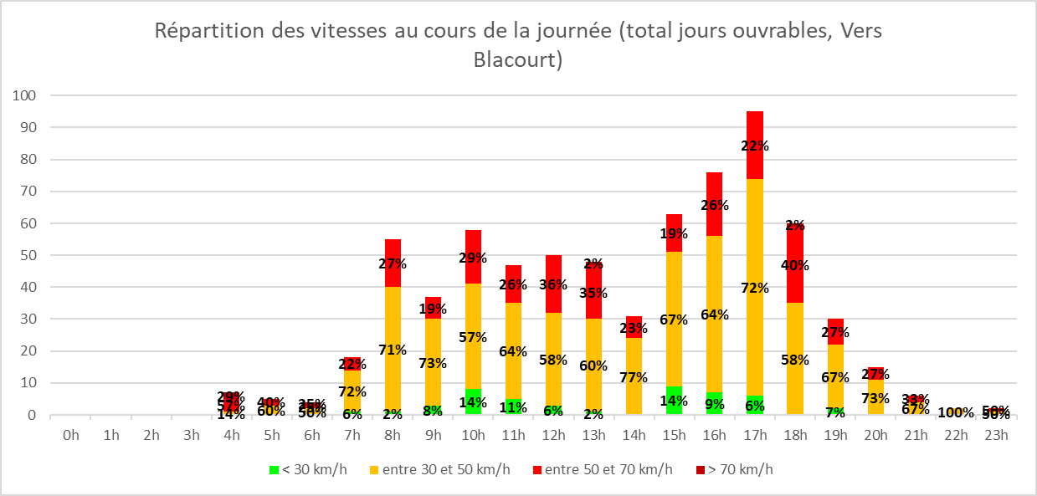
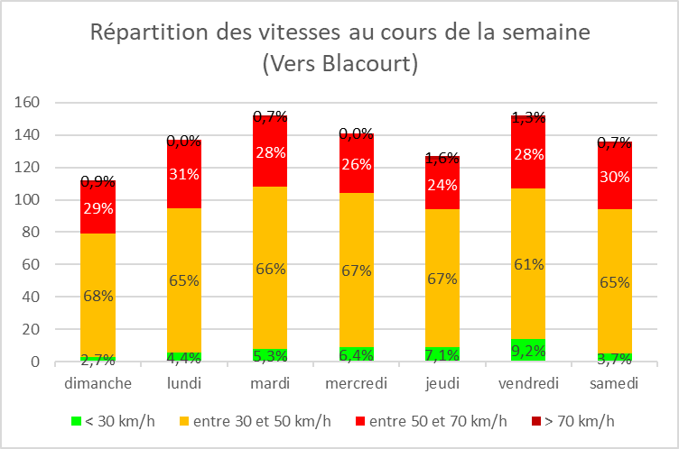
Evolution des vitesses tout au long de la journée et de la nuit
Dans ce sens, on retrouve le même type de profil avec une vitesse légèrement inférieure.

Slide 10
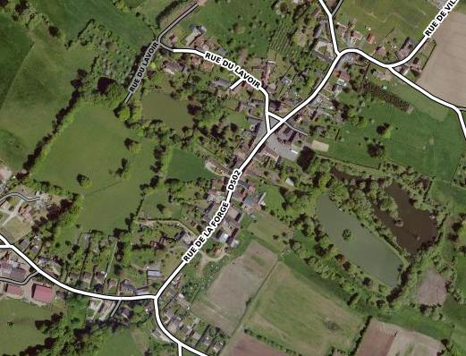
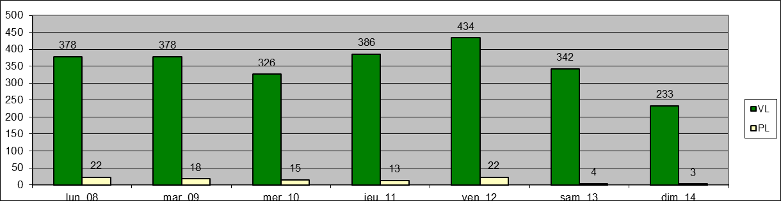
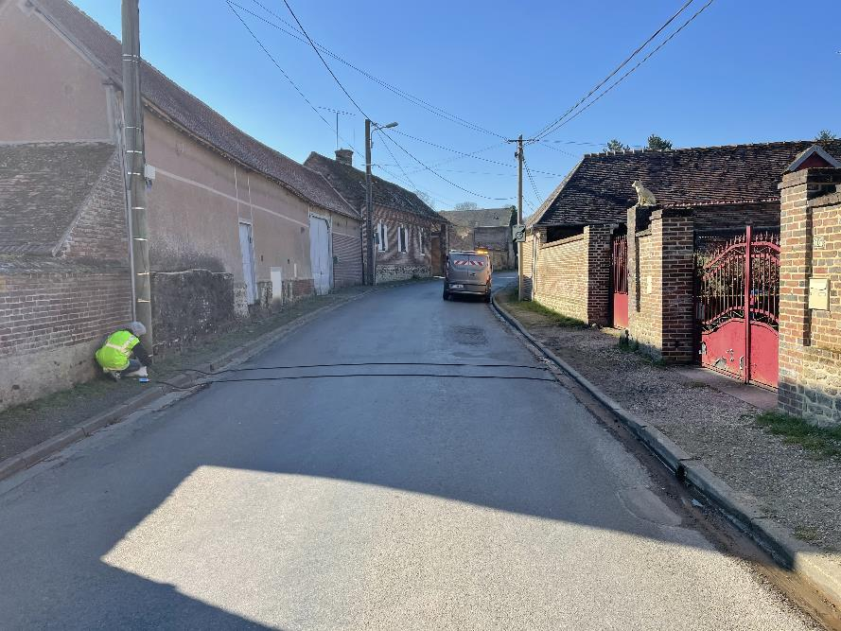
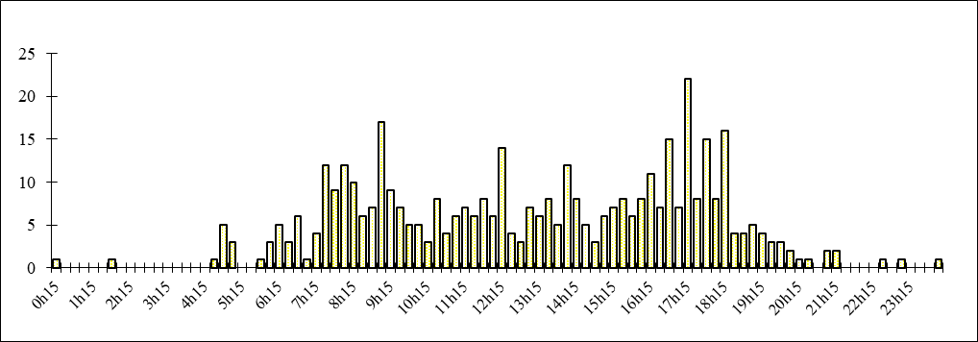
Rue de la Forge – Vers Montreuil
Jour le plus chargé de la semaine: Vendredi 12 Mars
La proportion de Pl est de 4%.
La limitation de vitesse est globalement respectée avec 12% d’excès de vitesse qui se situent pour la plupart entre 50 et 60km/h.
On retrouve un pic de trafic plus marqué aux heures de pointe du matin et du soir.
50 km/h

Slide 11
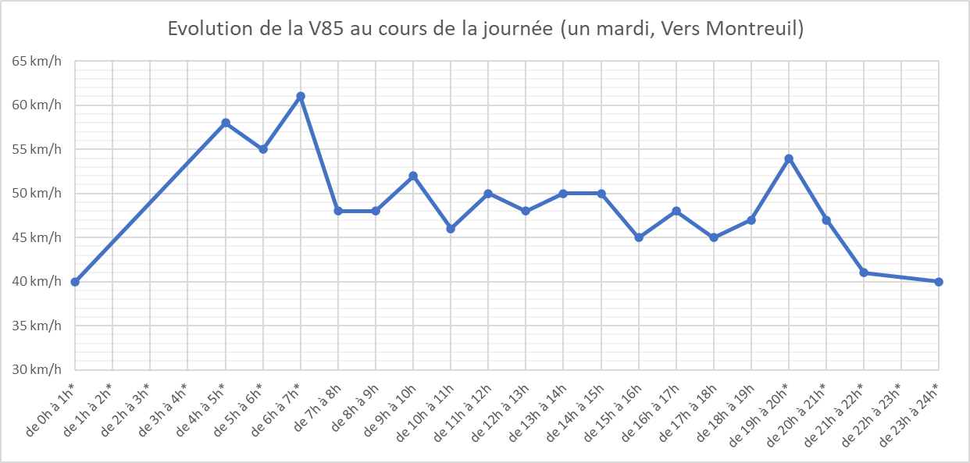
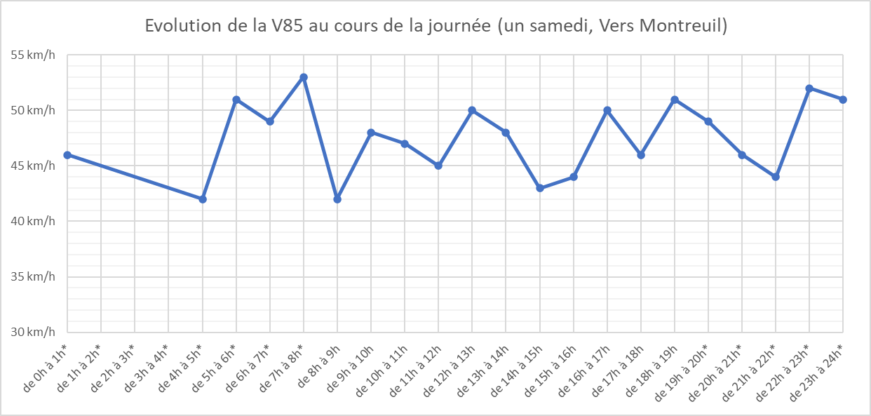
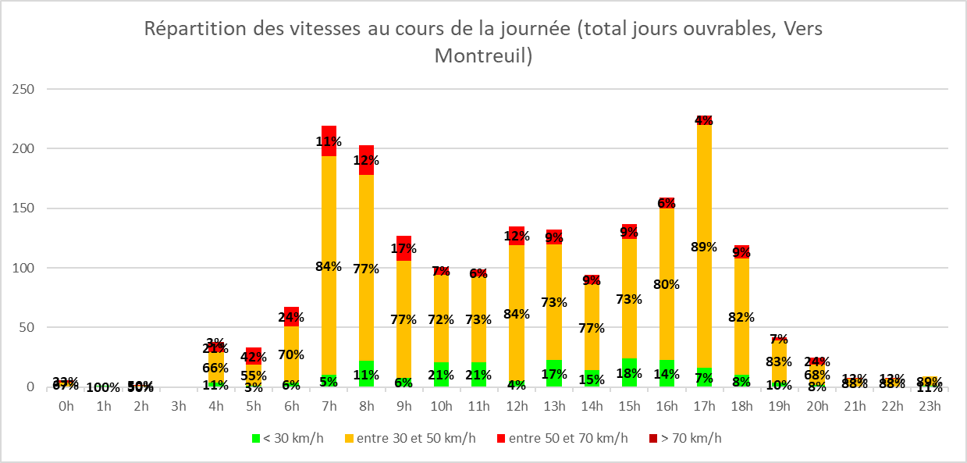
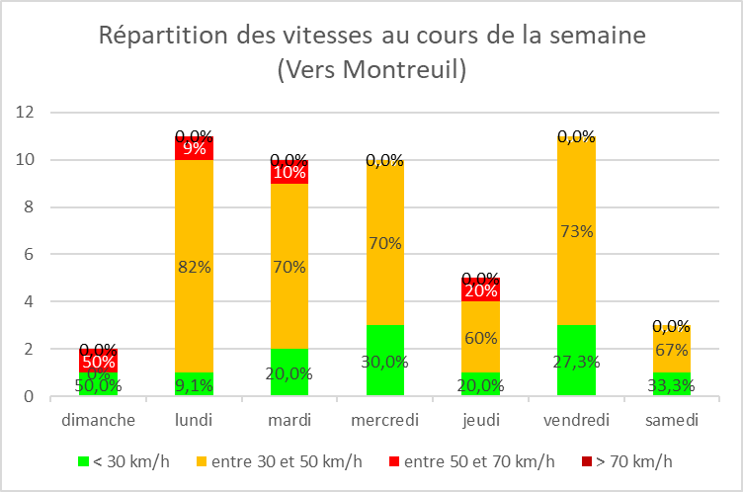
Evolution des vitesses tout au long de la journée et de la nuit
Pendant la semaine, les vitesses sont plus élevées tôt le matin et de 19h à 20h cela pouvant être lié aux trajets professionnels. Le week-end en revanche les vitesses oscillent entre 43km/h et 54km/h sans vitesses excessives.

Slide 12
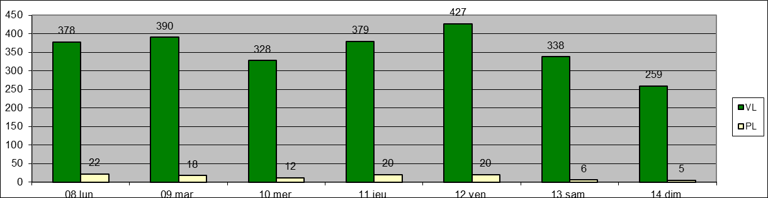
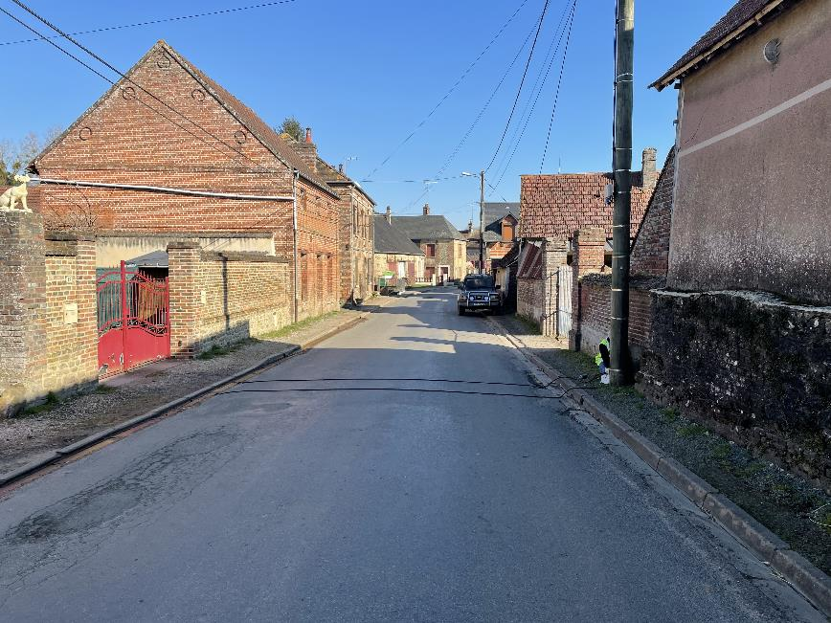
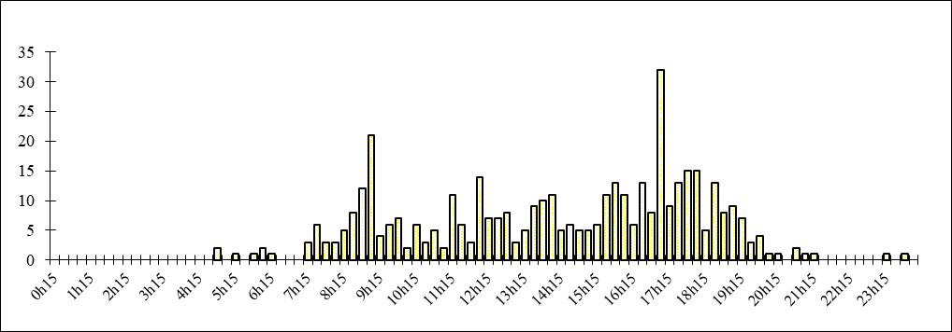
Rue de la Forge – Vers L’Eglise
Jour le plus chargé de la semaine: Vendredi 12 Mars
Dans ce sens nous avons également peu de PL avec 5% les jours ouvrés.
Ici également la vitesse est majoritairement respectée, avec 9% d’excès de vitesse dont la plupart se situent entre 50 et 60km/h.
On retrouve un pic de trafic plus marqué à l’heure de pointe du soir.
50 km/h

Slide 13
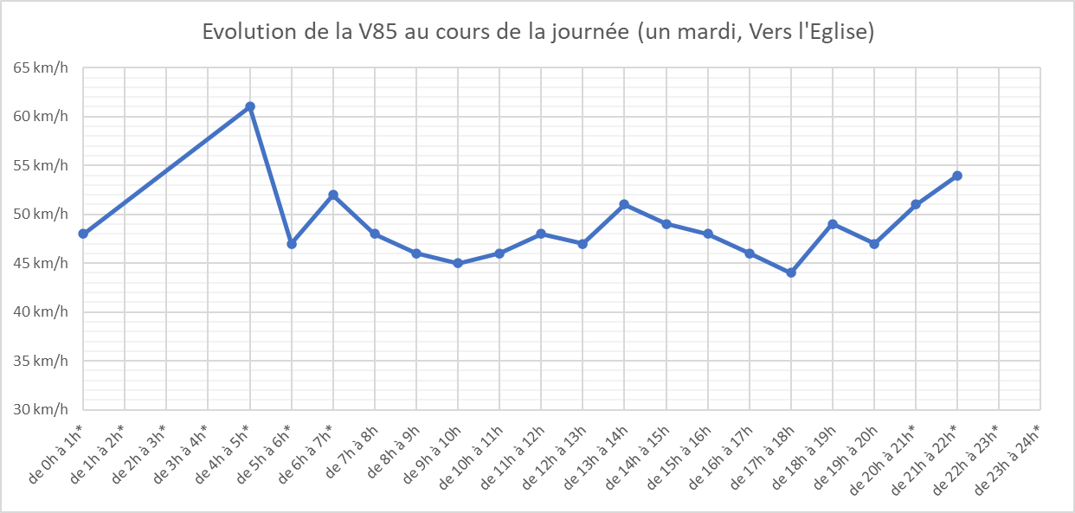
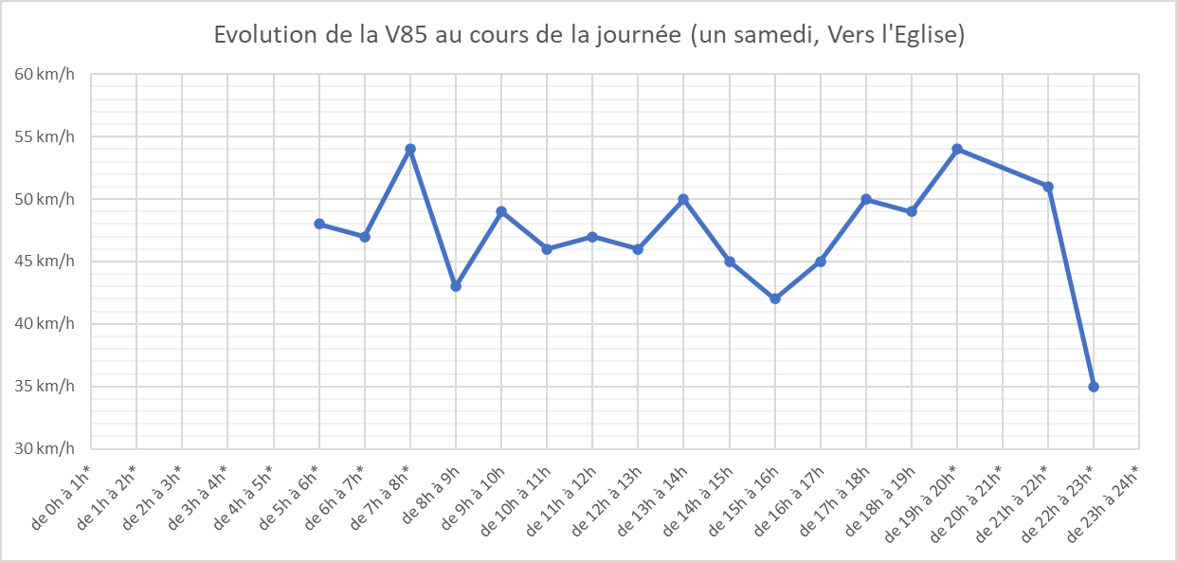
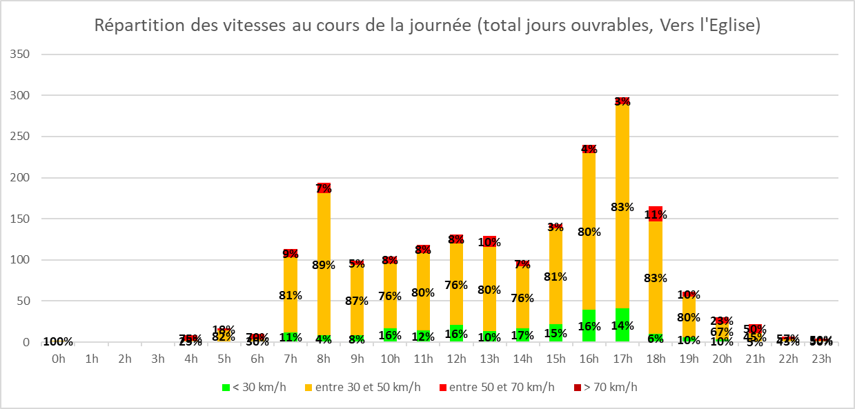
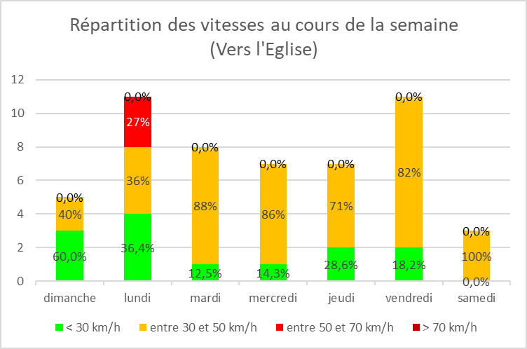
Evolution des vitesses tout au long de la journée et de la nuit
Dans ce sens, on retrouve le même type de profil avec des vitesses légèrement plus basses en semaine, comme le week-end.

